Slide 1

TRƯỜNG ĐẠI HỌC CÔNG NGHỆ ĐÔNG Á
KỸ THUẬT ĐỒ HỌA MÁY TÍNH
(3TC)
GV: Ngô Thùy Giang
Khoa: Công nghệ thông tin
SĐT: 0979.357.190
Email:giangnt@eaut.edu.vn

Slide 2
CHƯƠNG VI. MÀU SẮC TRONG ĐỒ HỌA

Slide 3
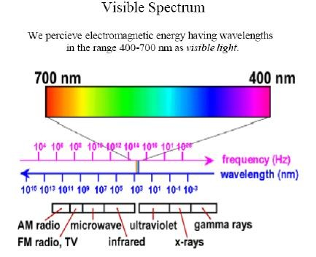
Ánh sáng nhìn thấy là gì?
Ánh sáng mà con người nhận biết (hay màu khác nhau) là dải tần hẹp trong quang phổ điện tử

Slide 4
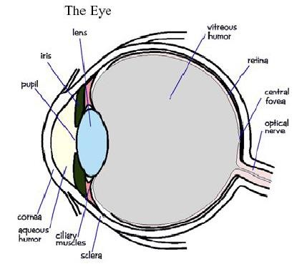
Con người cảm nhận ánh sáng thế nào?
Phần nhạy cảm với ảnh: võng mạc (retina)
  Retina bao gồm hai loại tế bào: rod (que) và cone(nón)
  Cone có trách nhiệm nhận biết màu.
Cones có ba loại: S, M, L tương ứng với cảm biến B (430 nm), G (560nm), R(610nm)

Slide 5
Đặc tính của ánh sáng
Vì ánh sáng là sóng điện từ cho nên có thể mô tả nó bằng tần số hay bước sóng
  Ánh sáng mặt trời truyền đi mọi tần số trong dải nhìn thấy để tạo ra
ánh sáng trắng
  Khi ánh sáng trắng chiếu lên đối tượng:
    Một vài tần số phản xạ, một số khác bị hấp thụ
    tổ hợp của các tần số phản xạ hình thành cái gọi là màu đối tượng Ví dụ: nếu tần số thấp chiếm ưu thế -> màu đỏ
    Tần số (bước sóng) chiếm ưu thế được gọi là Color/Hue hay Light
Khi ta quan sát nguồn sáng, mắt ta đáp ứng màu và hai cảm giác khác
  Luminance (Brightness): Liên quan đến cường độ (năng lượng) ánh sáng: năng lượng càng cao -> nguồn sáng càng chói.
  Purity (saturation): độ tinh khiết của màu sáng
Vậy ánh sáng có 3 đặc tính cơ bản liên quan trực tiếp tới cảm nhận của mắt người là: tần số, độ chói và độ tinh khiết

Slide 6
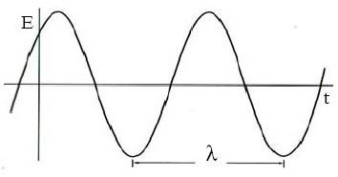
Màu là gì?
Có nhiều định nghĩa về màu (không có định nghĩa chính thức)
  từ góc nhìn khoa học:
    Màu là phân bổ các bước sóng λ (red: 700nm, violet:
400nm)
    Và tần số f
(Tốc độ ánh sáng: c=λf)
từ góc nhìn nghệ thuật và cuộc sống
□ Màu là tổ hợp của Hue (sắc), Brightness (độ sáng), saturation (sự bão hòa) của ánh sáng

Slide 7
Mô hình màu & Không gian màu
Mô hình màu là phương pháp diễn giải các đặc tính và tác động của màu trong ngữ cảnh nhất định
Không có mô hình màu nào là đầy đủ cho mọi khía cạnh của màu
  sử dụng các mô hình màu khác nhau để mô tả các tính chất được nhận biết khác nhau của màu
Mỗi mô hình màu được biểu diễn trong một không gian màu sắc
  Không gian RGB: ánh sáng Red, Green, và Blue ứng dụng cho màn hình, TV.
  Không gian CMYK: máy in
  Không gian HSV: nhận thức con người

Slide 8
Mô hình màu & Không gian màu
Ánh sáng có thể hình thành từ hai hay nhiều nguồn
  Lựa chọn cường độ phù hợp cho hai nguồn màu khác nhau sẽ hình thành được các màu khác nhau.
Nếu tổ hợp 2 nguồn để có màu trắng -> gọi chúng là complementary colors.
  Ví dụ: Red+Cyan, Green+Magenta, Blue+Yellow
Mô hình màu được sử dụng để mô tả tổ hợp ba colors để có dải màu (gamut - gam màu)
Hai hay ba màu được sử dụng để mô tả các màu khác được gọi là primary colors (đây chính là cơ sở của không gian màu).
Thực tế là số primary colors là không có giới hạn. Tuy nhiên chỉ 3 màu cơ sở đã đủ cho phần lớn các ứng dụng.
Mô hình màu được sử dụng để biểu diễn màu duy nhất trong hệ thống màu ba hay nhiều chiều.

Slide 9
Định lý cơ bản về biểu diễn màu
Định lý Gassman(1853)
Để biểu diễn một màu bất kỳ cần ít nhất 3 thành phần
Trong tổ hợp 3 thành phần của màu, nếu thay đổi liên tục một thành phần và giữ nguyên hai thành phần còn lại thì màu tổ hợp cũng biến đổi liên tục theo
Màu tổ hợp chỉ phụ thuộc vào các thành phần tạo nên mà không phụ thuộc vào cách thức tạo nên các thành phần đó

Slide 10
Không gian màu RGB
Biểu diễn RGB thuộc mô hình cộng:
  Phát sinh màu mới bằng cách cộng cường độ màu cơ sở
Gán giá trị từ 0 đến 1 cho R, G, B
  Red+Blue -> Magenta (1, 0, 1)
  Đường chéo từ (0, 0, 0) đến (1, 1, 1) biểu diễn màu xám
Nhận xét
  Mô hình này không thể biểu diễn mọi màu trong phổ nhìn thấy
  đủ cho các ứng dụng máy tính
  Màn hình máy tính và TV sử dụng mô hình này
  Được sử dụng rộng rãi nhất
  Đơn giản

Slide 11
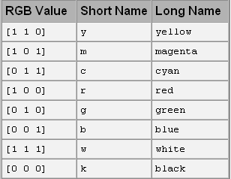
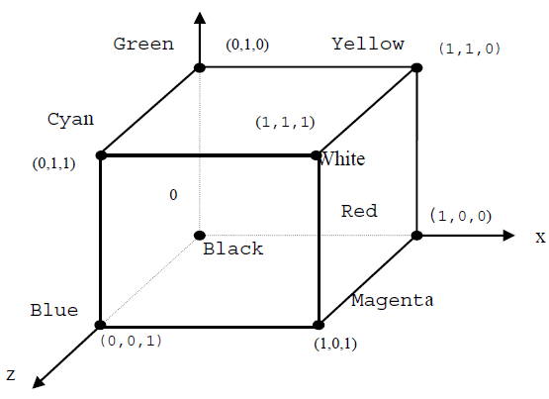
Màu và các giá trị tương ứng trong không gian RGB
Color = [x, y, z] x, y, z ∈[0,1]

Slide 12
Không gian màu CMYK
Với màn hình: màu là tổ hợp các ánh sáng phản xạ từ phosphor.
Với giấy: phủ chất màu lên giấy, mắt ta nhận biết ánh sáng phản xạ sau khi chất màu đã hấp thụ
  Mực viết chữ màu đen có nghĩa rằng mực đã hấp thụ toàn bộ ánh sáng nhìn thấy trên nó
  Những dòng chữ này có màu green vì mực hấp thụ toàn bộ bước sóng tương ứng với màu R và B. Ánh sáng còn lại phản xạ vào mắt ta.

Slide 13
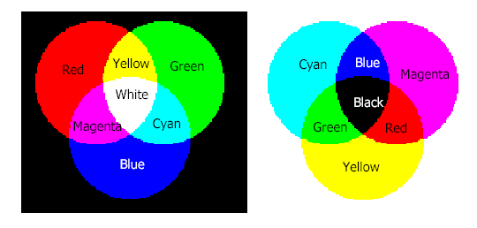
Mô hình màu CMYK
Mô hình màu xác định bởi màu cơ sở cyan, magenta và yellow dành cho máy in màu. Mô hình CMY (phải) là bù của mô hình RGB (trái)
Biểu đồ CMY thuộc loại mô hình trừ, trong khi RBG là cộng
CMY-CMYK (Cyan-Magenta-Yellow-Black)
Tổ hợp ánh sáng phosphor RGB trên màn hình và mực CMYK trên giấy được gọi là màu của đồ họa máy tính. Nhưng là hai vấn đề khác nhau hoàn toàn

Slide 14
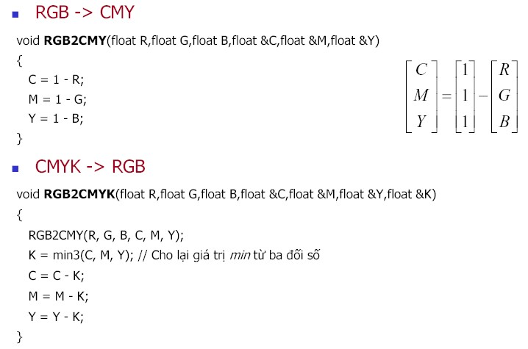
Chuyển đổi giữa RGB và CMY

Slide 15
Mô hình màu HSV
Mô hình RGB là màu mắt con người cảm nhận ánh sáng chứ ko phài màu mà mắt con người cảm nhận màu sắc.
Mặc dù mô hình RGB biều diễn chính xác cái mà màn hình cần hiển thị cho mắt người.
RGB không phải là mô hình tốt để người sử dụng biểu diễn một màu cụ thể khi họ suy nghĩ (as artist).
  Nếu người dùng cần biết giá trị RGB để biểu diễn màu tía thì họ rất khó tìm ra giá trị đó
Do vậy nhiều giao diện chương trình người dùng sử dụng hệ thống màu HSV để xác định màu

Slide 16
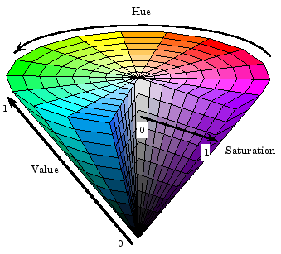
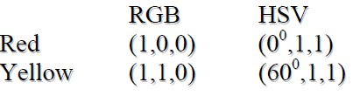
Biểu diễn HSV
Không gian HSV được mô tả bằng khối lập phương RGB quay trên đỉnh Black. H (Hue) là góc quay trục V (value) qua 2 đỉnh Black và White.
Các giá trị biến thiên của H, S, V như sau :
H (Hue) chỉ sắc thái có giá trị từ 0 - 360 .
S (Saturation) chỉ độ bão hoà.
V (Value) có giá trị từ 0 - 1.

Slide 17
Chuyển đổi giữa RGB và HSV
⎧
⎪
⎪
⎛
G − B
⎞
360
⎜
⎟ ⋅
if R = Max
if G = Max if B = Max
⎪
⎝ Max − Min ⎠ 6
⎪⎛ B − R ⎞ 360
H = 2 + ⋅
⎨⎜
⎪⎝
Max − Min ⎟ 6
⎠
⎪⎛ 4 +
R − G ⎞ ⋅ 360
⎪⎜
Max − Min ⎟ 6
⎪⎝ ⎠
⎪⎩0 if Max = Min _{S =} Max − Min
Max V = Max
Max = max( R, G, B) Min = min( R, G, B)

Slide 18
Không gian màu YIQ
Mô hình không gian màu này được áp dụng cho National Television Standards Committee (NTSC) để phát sóng TV
Mô hình này dựa trên thuộc tính của mắt người:
nhạy cảm với sự thay đổi độ sáng (Luminance) hơn là sự thay đổi Hue và Saturation nghĩa là khả năng chúng ta phân biệt màu “không gian” yếu hơn khả năng phân biệt đơn sắc. Gợi cho ý nghĩ là sử dụng nhiều bit hơn dùng để biểu diễn Y (độ chói) hơn là biểu diễn I(in- phase) và Q (quadrature).
YIQ là nền tảng của nén ảnh JPEG

Slide 19
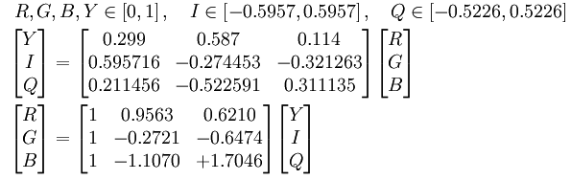
Chuyển đổi giữa RGB và YIQ

Slide 20
Các dạng biểu diễn ảnh
Một số khái niệm cơ bản
Pixel: là đơn vị cơ bản mang màu sắc của ảnh hiển thị theo phương thức raster
Ảnh số: là ma trận hai chiều mà mỗi phần tử là một pixel
Mỗi pixel của ảnh được đặc trưng bởi tọa độ và màu sắc (x,y,V)

Slide 21
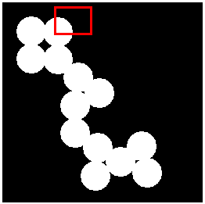

Số hóa bằng ảnh đen trắng
□ Khi V là một bit (0 hoặc 1) thì ảnh thuộc lớp ảnh đen trắng (BW)

Slide 22
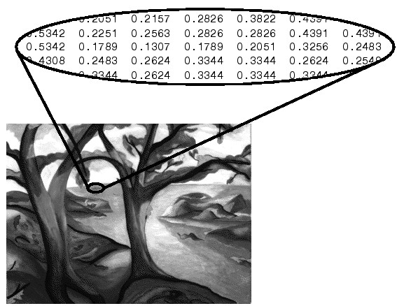
Số hóa bằng ảnh xám
□ Khi V là một giá trị thực (float) (trong khoảng 0 đến 1) thì ảnh thuộc lớp ảnh xám (gray image), trong đó V đặc trưng cho độ sáng của pixel (gray intensity)

Slide 23
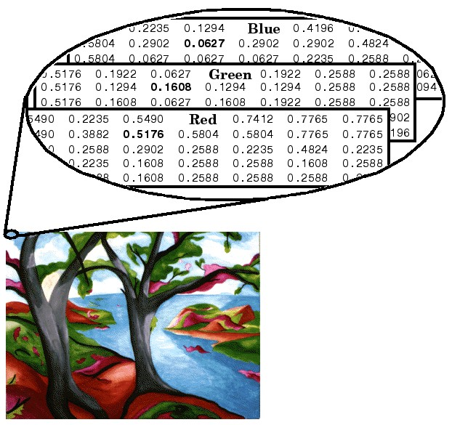
Số hóa bằng ảnh màu
□ Khi V là vector giá trị thực (Vr,Vg,Vb) thì ảnh thuộc lớp ảnh màu (true color image), trong đó V đặc trưng cho màu sắc của pixel

